Slide 1



Slide 2

Ciência de Dados
Definições, modelos, arquiteturas, serviços e aplicações para Chatbots
Ricardo Roberto de Lima
Analista de Tecnologia da Informação
Dicas Importantes para a Formação de Profissionais

Slide 3
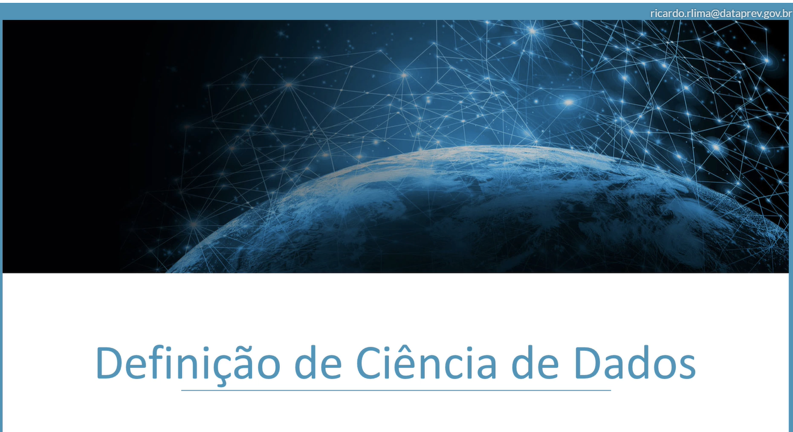

Slide 4
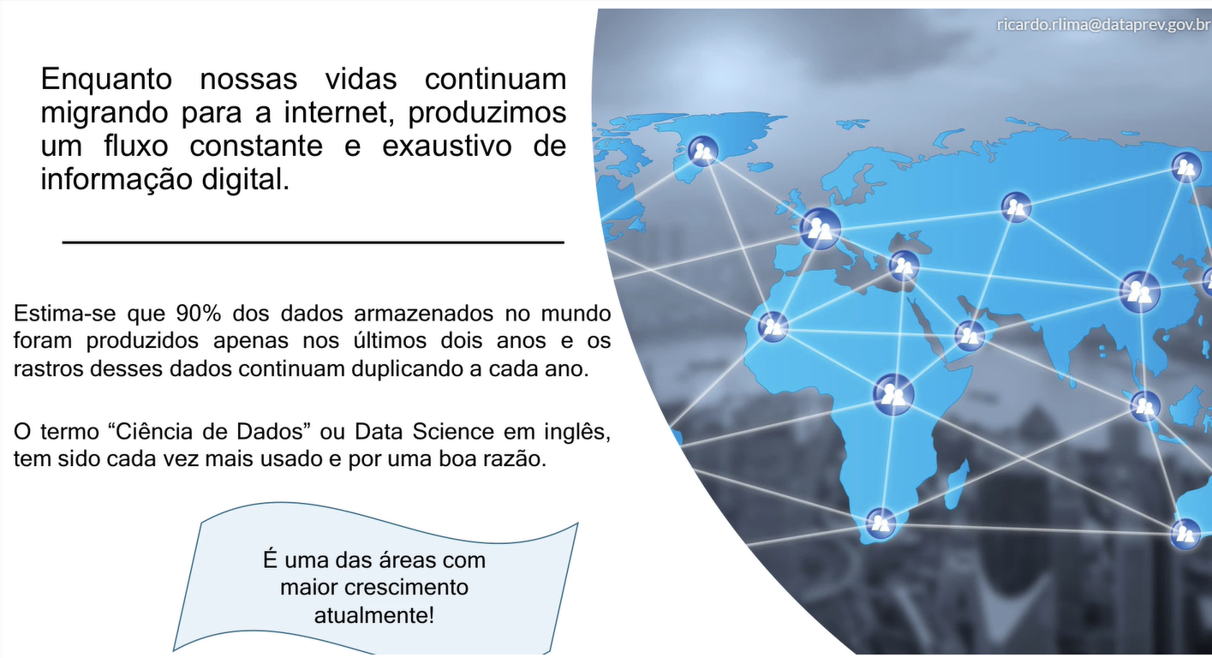
Fatores Importantes?
Principais fatores para estudar a Ciência de Dados

Slide 5
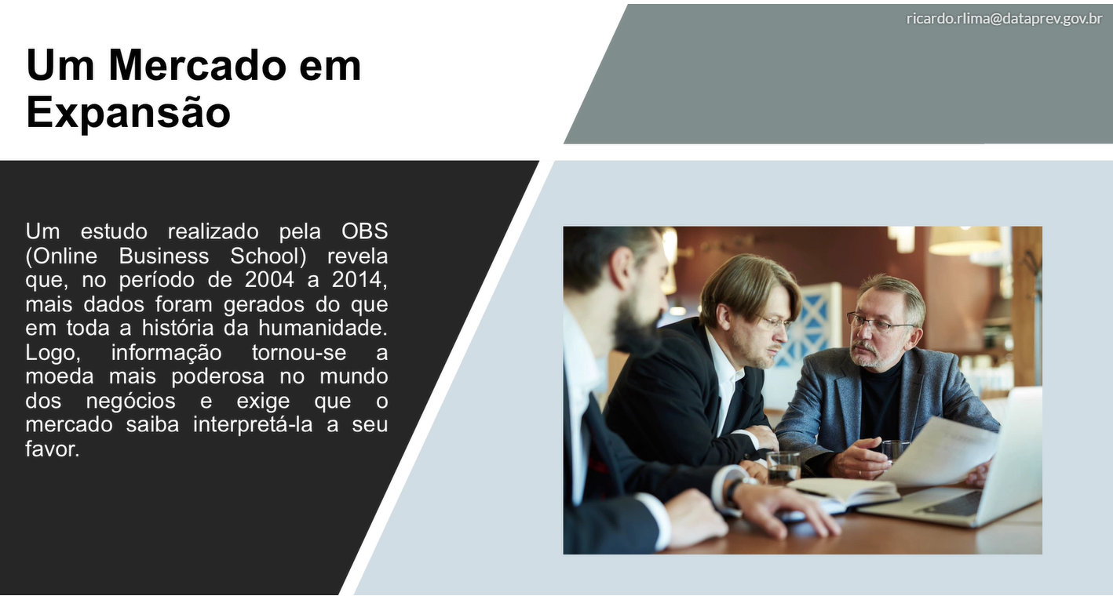
Mercado em amplo crescimento
Ciência de Dados

Slide 6

Mercado em expansão
Ciência de Dados

Slide 7
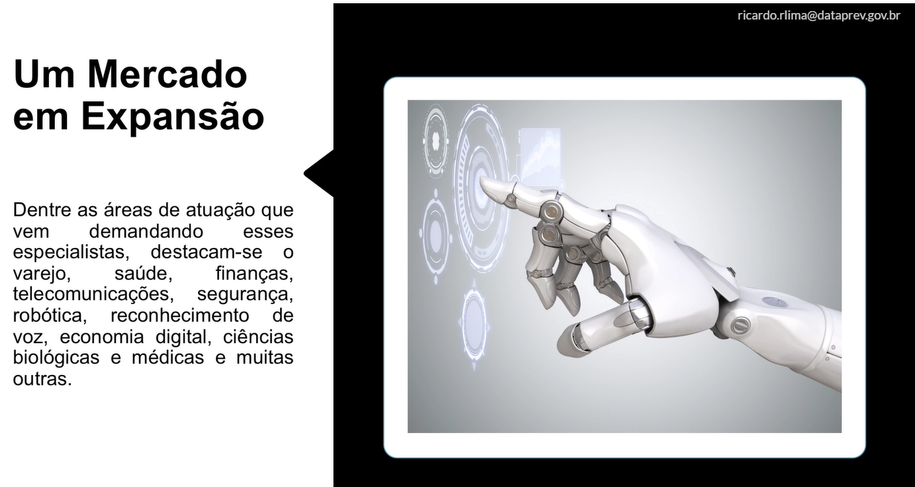
Mercado em expansão
Ciência de Dados

Slide 8

Mercado em expansão
Ciência de Dados

Slide 9
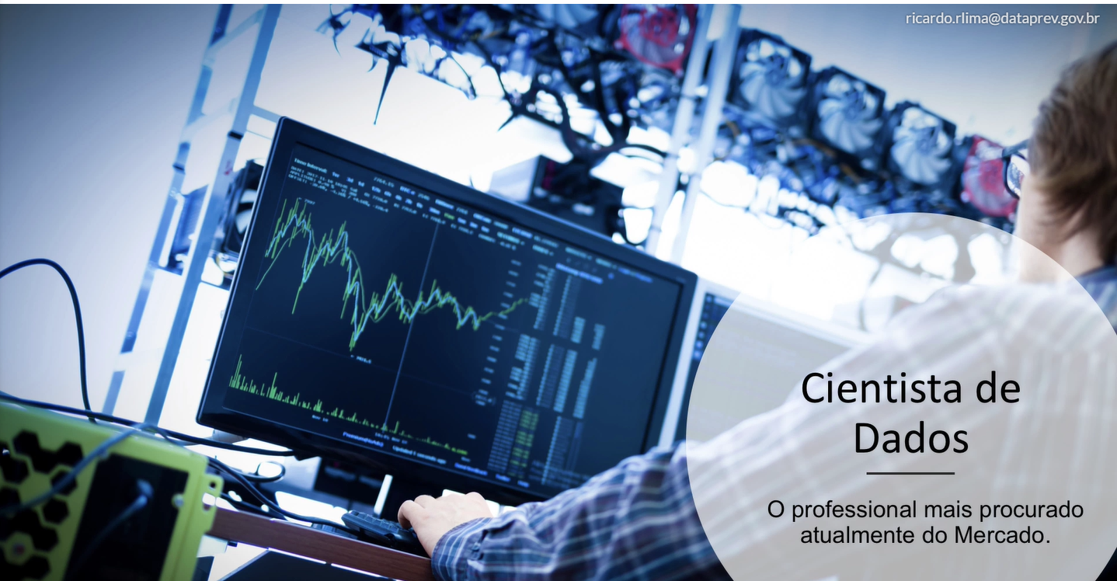
Mercado em expansão
Ciência de Dados

Slide 10

Mercado em expansão
Ciência de Dados

Slide 11

Fatores Importantes sobre o Mercado
Ciência de Dados

Slide 12
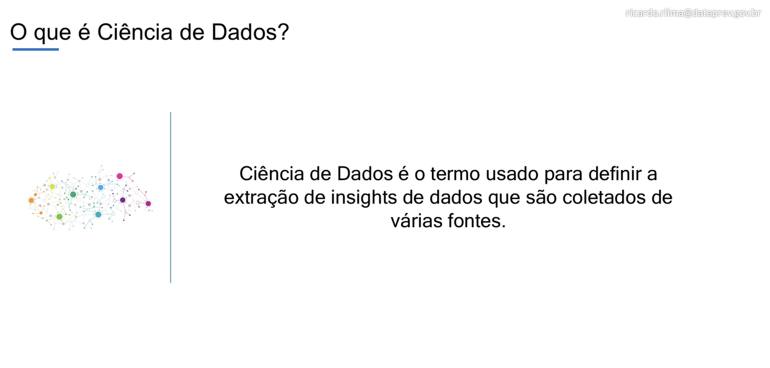
Ciência de Dados Definições
Principais Características

Slide 13
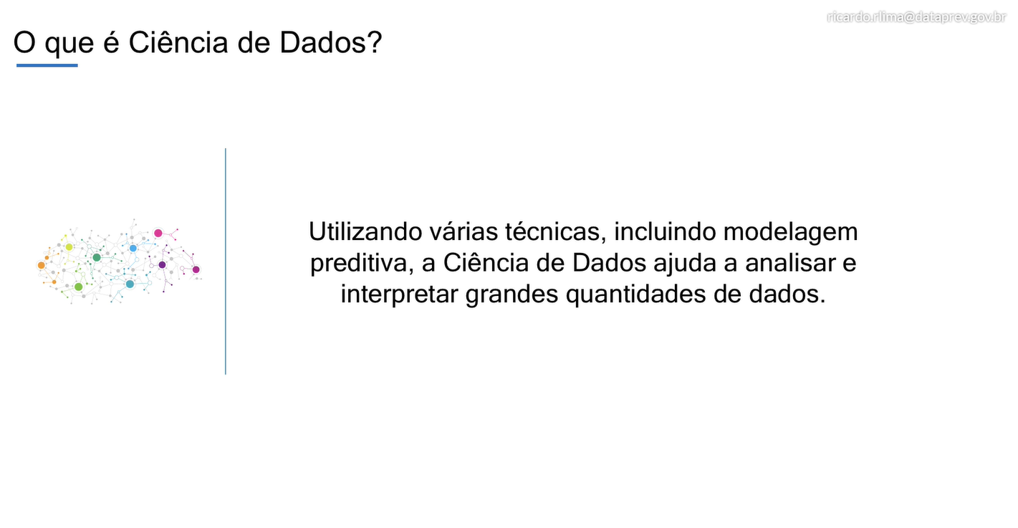
Ciência de Dados Definições
Principais Características

Slide 14
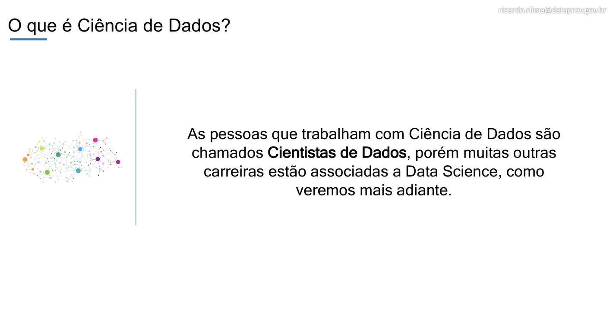
Ciência de Dados Definições
Principais Características

Slide 15
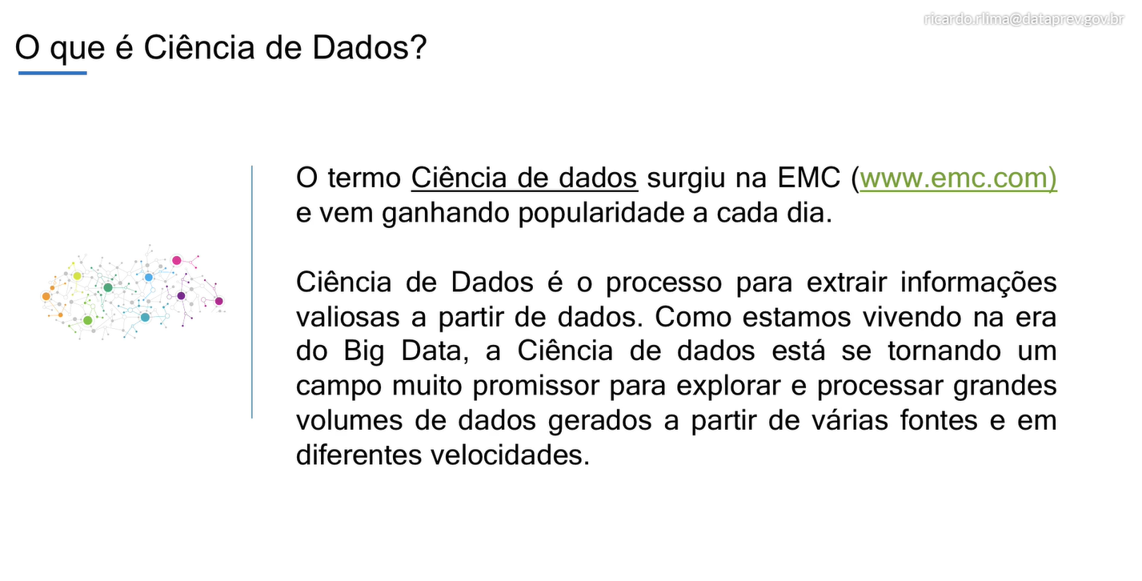
Ciência de Dados Definições
Principais Características

Slide 16
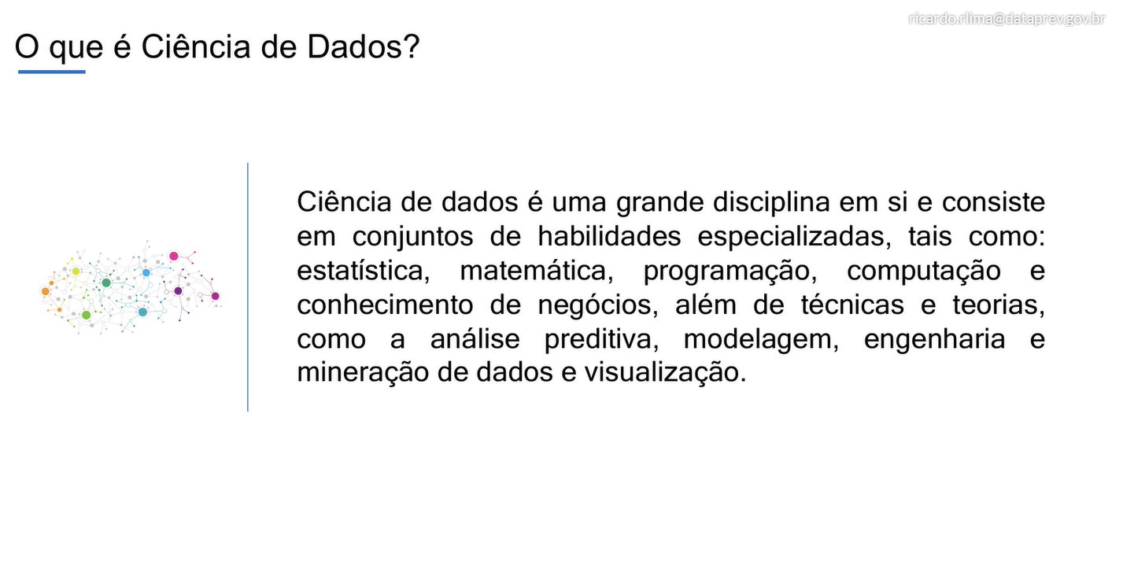
Ciência de Dados Definições
Principais Características

Slide 17
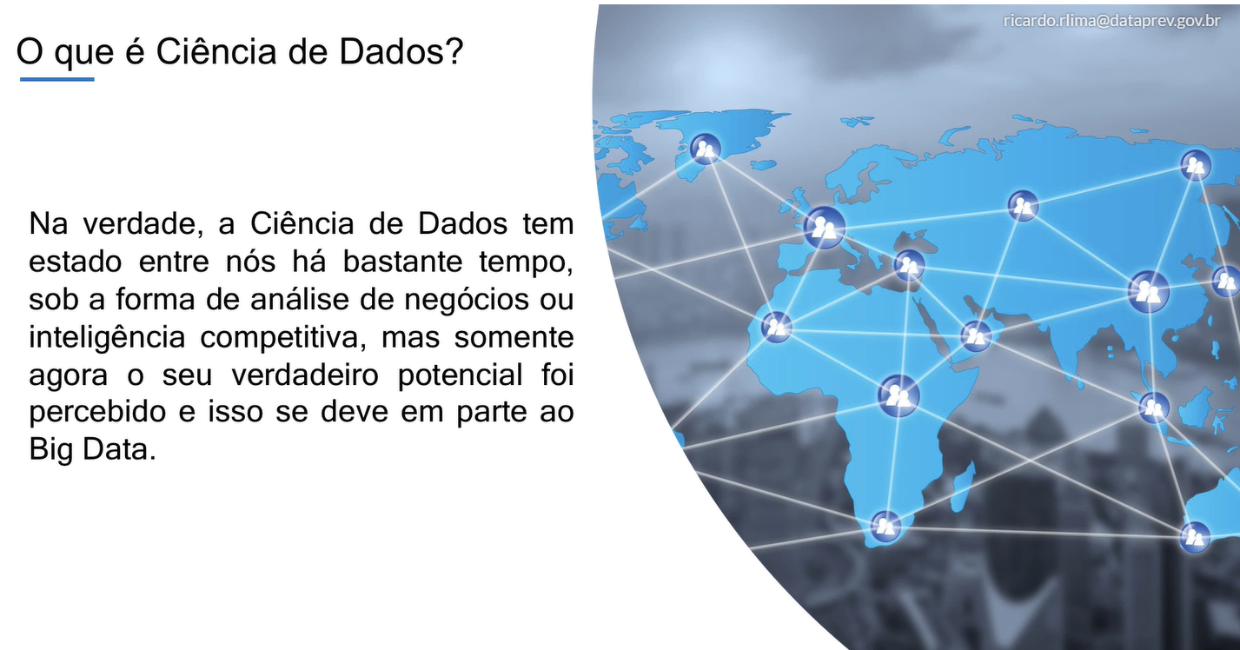
Ciência de Dados Definições
Principais Características

Slide 18

Ciência de Dados Definições
Principais Características

Slide 19
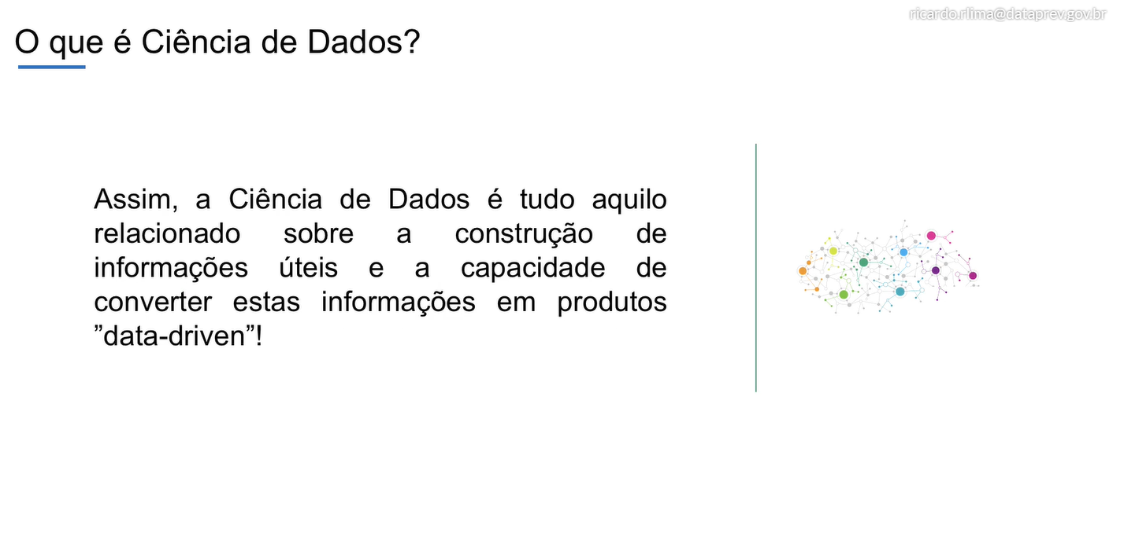
Ciência de Dados Definições
Principais Características

Slide 20
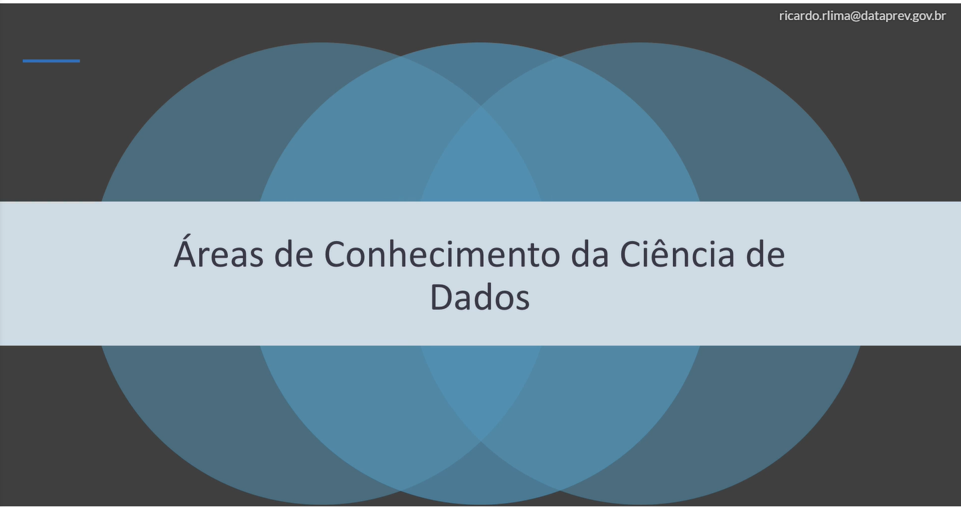
Áreas de Conhecimento Ciência de Dados
Principais Características

Slide 21
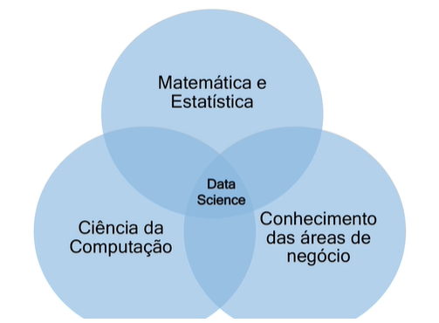
Áreas de Conhecimento Ciência de Dados
Principais Características

Slide 22
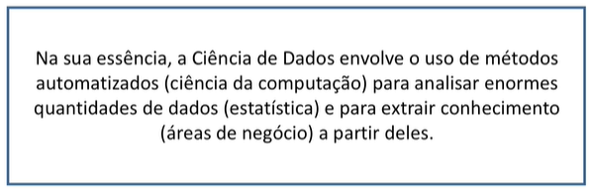
Áreas de Conhecimento Ciência de Dados
Principais Características

Slide 23
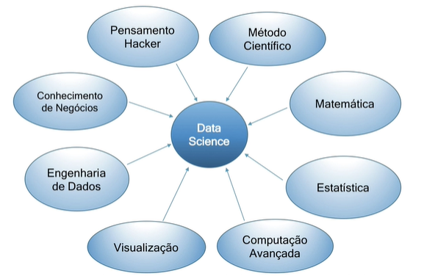
Características da Ciência de Dados
Nas Empresas hoje em dia

Slide 24
O que é Ciência de Dados
Principais Características
Ciência de Dados é a exploração e análise de todos os dados disponíveis, sejam eles estruturados ou não estruturados, com o objetivo de desenvolver compreensão, extrair conhecimento e formular ações que gerem resultados.

Slide 25
O que é Ciência de Dados
Principais Características
Tendências, cada vez mais, veremos as universidades oferecendo disciplinas relacionadas a análise de dados, desde de cursos de Engenharia e Ciência da Computação, administração, direito, pedagogia e psicologia.
A análise de dados estará presente em todas as áreas de conhecimento.

Slide 26
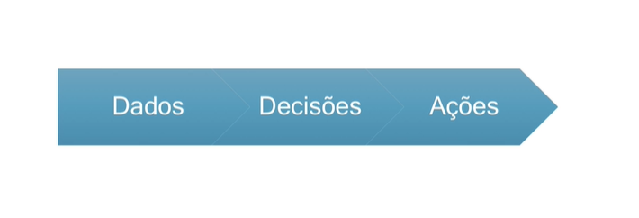
Ciência de Dados
Principais Características
Dados para Tomada de Decisão

Slide 27
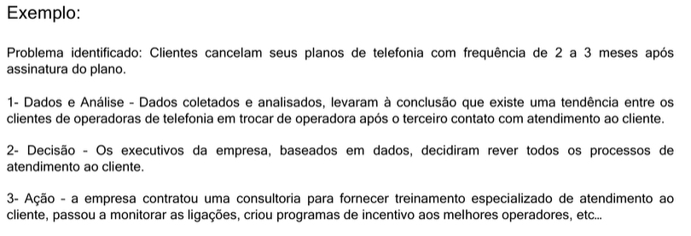
Ciência de Dados
Principais Características
Dados para Tomada de Decisão - Primeiro cenário com estudo de caso 1

Slide 28
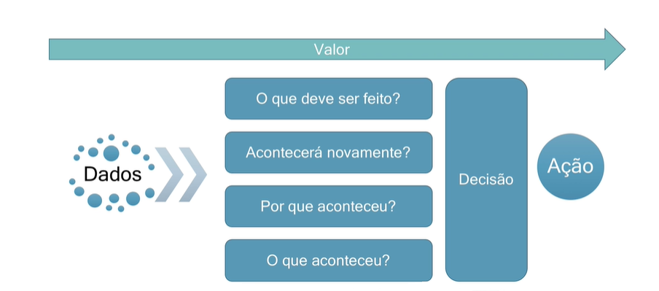
Ciência de Dados
Principais Características
Dados para Tomada de Decisão

Slide 29
Resumo das Atividades do Cientista
Ciência de Dados
Principais Características
Identificar o problema de negócio;
Compreender o problema (entidades e atributos);
Coletar conjuntos de dados (DataSets), que representem entidades;
Limpar e transformar os dados;
Compreender os relacionamentos entre os dados;
Criar modelos que representem os relacionamentos;
Utilizar os modelos para fazer previsões;
Entregar valor e resultados ao negócio do cliente.

Slide 30
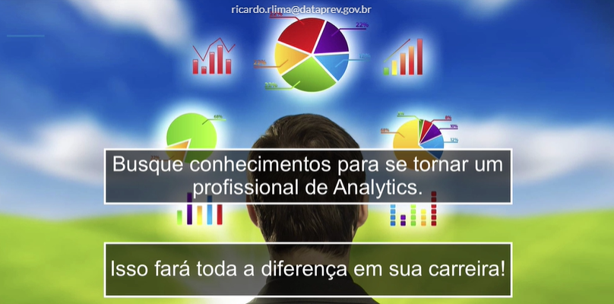
Ciência de Dados
Principais Características

